Slide 1
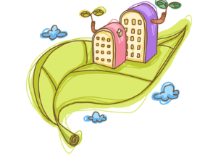

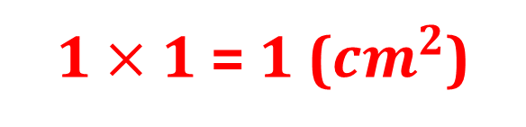
1cm
Diện tích của hình vuông có cạnh là 1cm là:
1 $×$ 1 = 1 (${cm}^{2}$)
1${cm}^{2}$ là diện tích của hình vuông có cạnh là 1cm.

Slide 2


Thứ ngày tháng năm 2021
Toán
Đề-xi-mét vuông

Slide 3


Hình vuông có cạnh dài 1dm thì có diện tích là 1 đề-xi-mét vuông.
1 đề-xi-mét vuông
Đề-xi-mét vuông chính là diện tích của hình vuông có cạnh dài 1dm.
1dm
(1${dm}^{2}$)
Đề-xi-mét vuông viết tắt là
$${dm}^{2}$$
1dm

Slide 4

1 đề-xi-mét vuông (1dm²)
Hình vuông 1dm² gồm 100 ô vuông 1cm²
1dm² = 100cm²
1
100cm² = … dm²
1${cm}^{2}$
= … cm
1dm
10

Slide 5
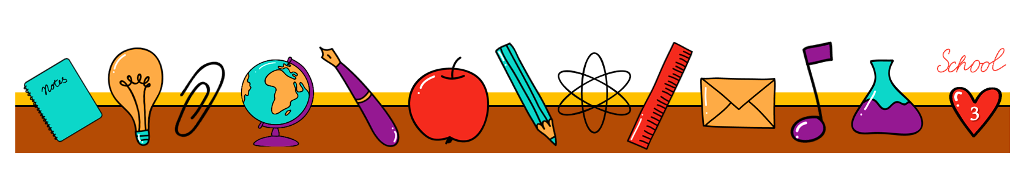
1
Đọc:
32dm² :
Ba mươi hai đề-xi-mét vuông
911dm²:
Chín trăm mười một đề-xi-mét vuông
1952dm²:
Một nghìn chín trăm năm mươi hai đề-xi-mét vuông
492000dm²:
Bốn trăm chín mươi hai nghìn đề-xi-mét vuông

Slide 6
2
Viết theo mẫu:
Đọc
Viết
Một trăm linh hai đề-xi-mét vuông
102dm²
Tám trăm mười hai đề-xi-mét vuông
812dm²
Một nghìn chín trăm sáu mươi chín đề-xi-mét vuông
1 969dm²
Hai nghìn tám trăm mười hai đề-xi-mét vuông
2 812dm²

Slide 7
3
Viết số thích hợp vào chỗ chấm:
100
4 800
1dm² = … cm²
48dm² = … cm²
1
20
100cm² = … dm²
2000cm² = … dm²
199 700
1997dm² = … cm²
99
9900cm² = … dm²

Slide 8








4
> < =
=
>
$$210{cm}^{2} … 2{dm}^{2}10{cm}^{2}$$
$$1954{cm}^{2} … 19{dm}^{2}50{cm}^{2}$$
$$210{cm}^{2}$$
$$1950{cm}^{2}$$
=
<
$$6{dm}^{2}3{cm}^{2} … 603{cm}^{2}$$
$$2001{cm}^{2} … 20{dm}^{2}10{cm}^{2}$$
$$603{cm}^{2}$$
$$2010{cm}^{2}$$

Slide 9


5
Đúng ghi Đ, sai ghi S:
$$100{cm}^{2}$$
5cm
1dm
$$1{dm}^{2}$$
20cm
Đ
a) Hình vuông và hình chữ nhật có diện tích bằng nhau.
b) Diện tích hình vuông và hình chữ nhật không bằng nhau.
S
c) Hình vuông có diện tích lớn hơn hình chữ nhật.
S
S
d) Hình chữ nhật có diện tích bé hơn diện tích hình vuông.

